Slide 1
软 件 工 程 基 础
刘 超 liuchao@buaa.edu.cn
姚淑珍 yaoshuzhen@buaa.edu.cn
助 教 吕经纬
公共邮箱 sebuaa2016@126.com
密码 se123456
北京航空航天大学 计算机学院

Slide 2
课程目标
软件工程基础是本科生专业必修课程，其目标是，
掌握软件工程的基本概念、基本原理，树立工程化开发软件的理念；
能够采用成熟的软件工程方法、过程和管理模式开发一定规模的软件；
理解软件工程规范的构成和含义，能够撰写常用的软件工程文档；
认识软件工程面临的新课题，了解该领域前沿技术和发展趋势；
为软件工程及其他专业的后续课程学习和实践，以及今后进一步发展打下良好基础。

Slide 3
教学内容
导论
结构化分析与设计方法
面向对象分析与设计方法
形式化建模与分析方法
软件项目管理
软件质量
软件测试技术

Slide 4
主要教材及参考书
（1）软件工程实践者的研究方法（本科教学版）
原版 ：Roger S Pressman：Software Engineering-A Practitioner’s Approach，McGraw-Hill Companies，Inc.
中译版：郑人杰等 译，机械工业出版社
（2）软件工程面向对象和传统的方法
原版：Stephen R. Schach：Object-Oriented Classical Software Engineering，McGraw-Hill Companies，Inc.
中译版：邓迎春，韩松，徐天顺 译，机械工业出版社
（3）软件工程
原版：lan sommerville：Software Engineering Pearson Education Limited.
中译版：程成，陈霞 译，机械工业出版社

Slide 5
软件开发实践
开发方法——掌握软件工程原理和软件开发基本方法，了解软件工程发展动向；
实际应用——培养学生实际完成软件项目的能力，使学生能够运用所学理论知识， 承担部分或独立完成项目；
规范实施——通过规范化项目，使学生具备良好的软件开发素质和规范的文档编制能力；
团队合作——通过团队开发，提高沟通及协同工作能力。

Slide 6
考核方式
文献阅读交流 占20%
根据给定专题，阅读文献、撰写博客、共享交流。
项目开发实践 占80%
以项目组（4~5人）方式完成选定项目的项目计划、分析、设计、测试计划、测试结果分析报告等文档，项目组成员每人需至少主写一个文档
交叉完成指定项目文档的评审报告
开发项目总结报告

Slide 7
第一讲 导论
软件工程的历史发展
  科学 VS.工程
  软件产品特征
  破解人月神话
  何谓软件工程
软件工程学科
  学科范畴
  知识体系
  实践能力
系统工程过程与软件工程过程
大型系统开发案例：国家知识产权局信息管理系统

Slide 8
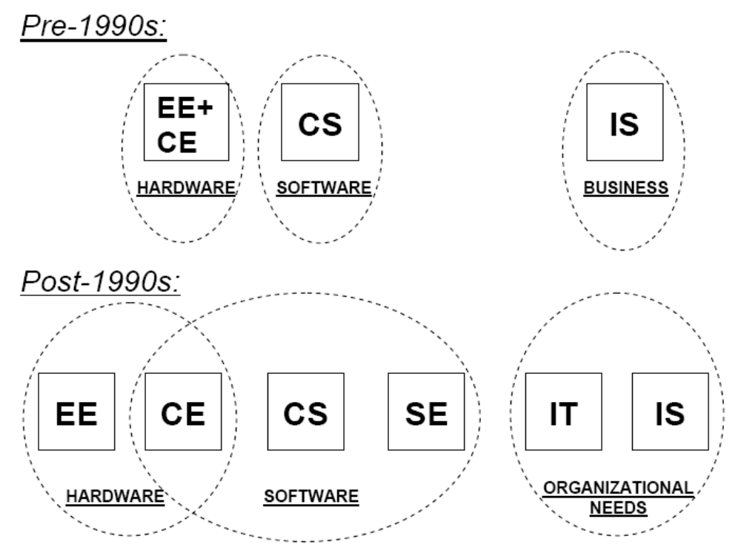
软件工程发展
60年代末软件危机的爆发导致软件工程思想的提出。
90年代初计算学科的成熟导致软件工程学科的形成。
Computing

Slide 9

科学（Science） VS.工程 （Engineering）
科学就是关于事物内在本质和规律的知识
  自然科学：事实、自然世界、规律
  社会科学：统计、人类行为、系统
工程有广义和狭义之分
  从广义上，工程是指对某一领域的系统化研究成果；
  从狭义上，工程是将科学理论知识运用于某一领域，以设计、建造和控制该领域产品。
  科学研究是揭示事物内在本质和规律的过程，是“发现”的过程。而工程是基于科学原理，创造特定事物的过程。
  软件工程是借鉴工程化解决方案，来分析、设计和编制软件，并保证其能按要求运行。
  与传统工程相比，软件工程由于它具有自增、自疗、变形和隐身的特点，存在一定的科学问题。

Slide 10
软件产品特征
软件产品是特殊的人造系统，具有复杂性、不可见性和易变性的特点；
个人或小组开发小型软件非常有效的编程技术和过程，在开发大型、复杂系统时难以发挥同样的作用；
从本质上讲，软件开发的创造性成分很大、发挥的余地也很大，它介于艺术与工程之间，并逐步向工程一段漂移；
软件工程以计算科学、管理学、数学作为学科基础，具有明显的交叉学科特征；
客户对软件的期望越来越高，为软件产品提出了新的、更多的需求，开发过程会出现预想不到的问题，质量保证更加重要；
随着问题复杂性逐渐显露、开发管理经验不足，导致软件项目不能在规定开发期内完成，出现“人月神话”现象。
软件与软件工程的特有性质，使得我们不能简单地将它归入传统工程范畴，参考借鉴传统的工程方法，准确把握软件工程内涵，研究总结它所包含的工程问题，正确实施软件工程化过程，才能软件工程发展之路。

Slide 11




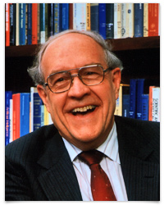
人月神话(Mythical Man-Month)
Frederick Brooks博士 北卡罗莱纳大学计算机科学系系主任，
曾荣获美国计算机领域最具声望的图灵奖、美国国家技术奖。美国计算机协会（ACM）称赞他“对计算机体系结构、操作系统和软件工程作出了里程碑式的贡献”。
他被认为是“IBM 360系统之父”，曾担任360系统的项目经理，以及360系统项目设计阶段的经理。Brooks博士早期曾担任IBM公司Stretch和Harvest计算机的体系结构设计师。

Slide 12
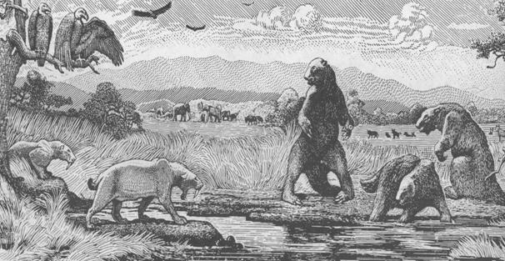
人月神话(Mythical Man-Month)——焦油坑
史前史中，没有别的场景比巨兽们在焦油坑中垂死挣扎的场面更令人震撼。上帝见证着恐龙、猛犸象、剑齿虎在焦油中挣扎。它们挣扎得越猛烈，焦油纠缠得就越紧，没有任何猛兽足够强壮或具有足够的技巧，能够挣脱束缚，它们最后都沉到了坑底。

Slide 13
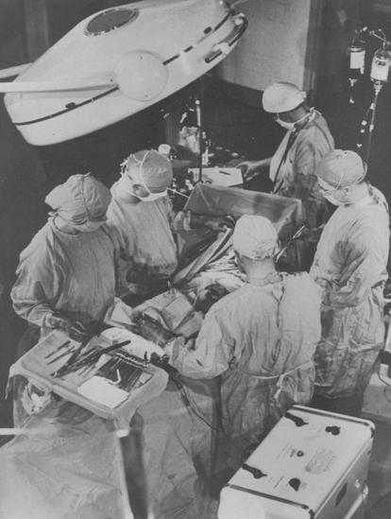
人月神话(Mythical Man-Month)——外科手术
主刀医生
副手
支持人员
器具递送
指标监控
器具维护准备
术后跟踪
同每个成员截取问题某个部分的做法相反，由一个人来完成问题的分解，其他人给予他所需要的支持，以提高效率和生产力。

Slide 14
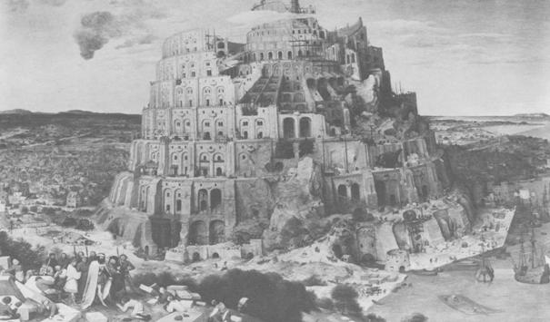
人月神话(Mythical Man-Month)——巴比伦塔
上帝说：“这些人是一个种族，使用一种的语言，如果他们一开始就能建造城市和高塔，那以后就没有什么难得倒他们了。来，让我们下去，在他们的语言里制造些混淆，让他们相互之间不能听懂。”……巴比伦塔倒塌。

Slide 15
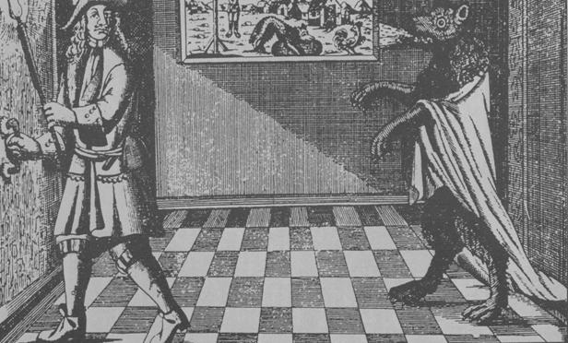
人月神话(Mythical Man-Month)——人狼
在所有恐怖民间传说的妖怪中，最可怕的是人狼，因为它们可以完全出乎意料地从熟悉的面孔变成可怕的怪物。为了对付人狼，我们在寻找可以消灭它们的银弹。
银弹真的存在吗？软件工程能起什么作用？

Slide 16
关于软件工程
“为了经济地获得在真实机器上可靠工作的软件而制定和使用的 合理工程原则和方法”——1968年在德国举行的NATO软件工程会议
“运用现代科学技术知识来设计并构造计算机程序设计及为开发，运行和维护这些程序所必须的相关文件资料”。—— Boehm
“将系统化的、规范的、可量化的方法应用于软件的开发、运行和维护中” 【IEEE[93]】
  “以工程的形式应用计算机科学和数学原理，从而经济有效地解决软件问题”【CMU/SEI-90-TR-003】
软件工程是以借鉴传统工程的原则、方法，以提高质量，降低成本为目的指导计算机软件开发和维护的工程学科。

Slide 17
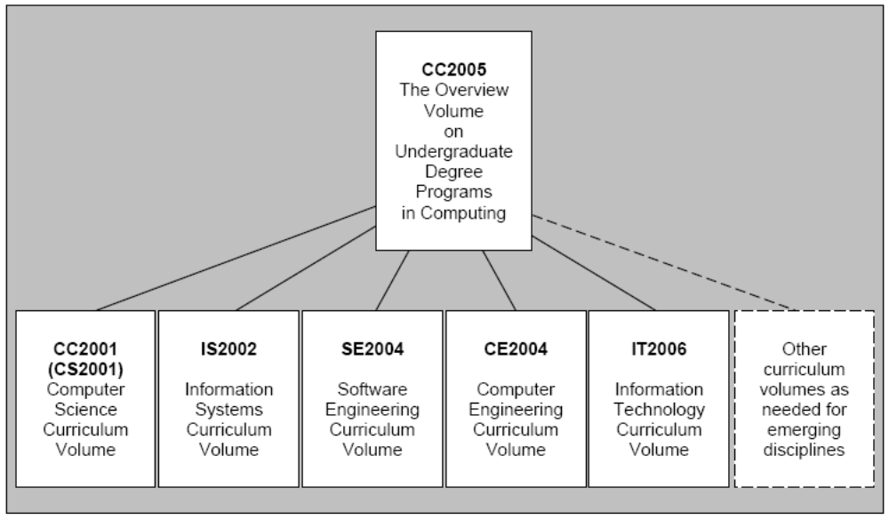
软件工程学科范畴
ACM/AIS/IEEE CC2005

Slide 18
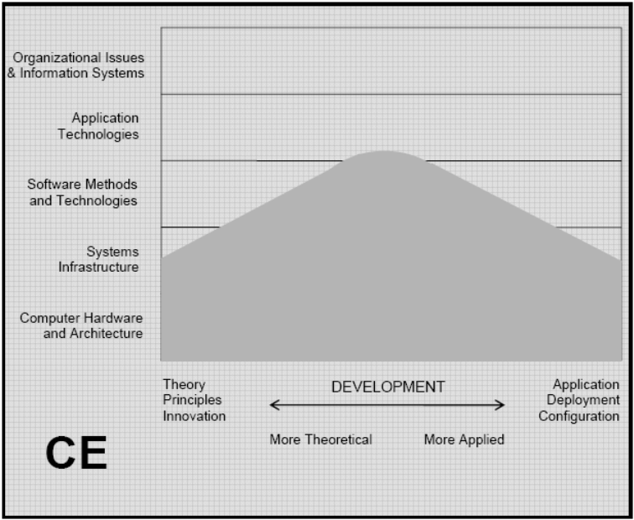
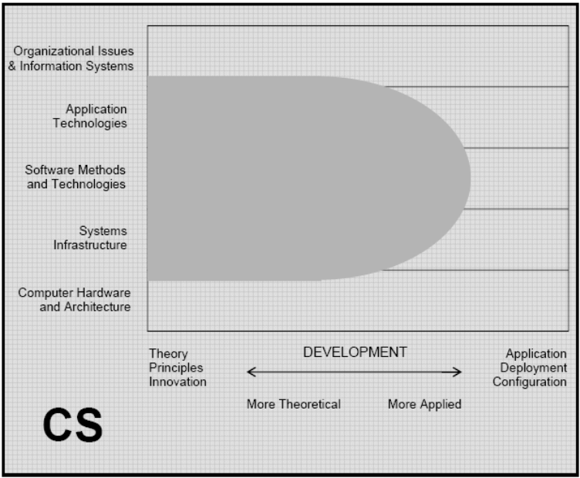
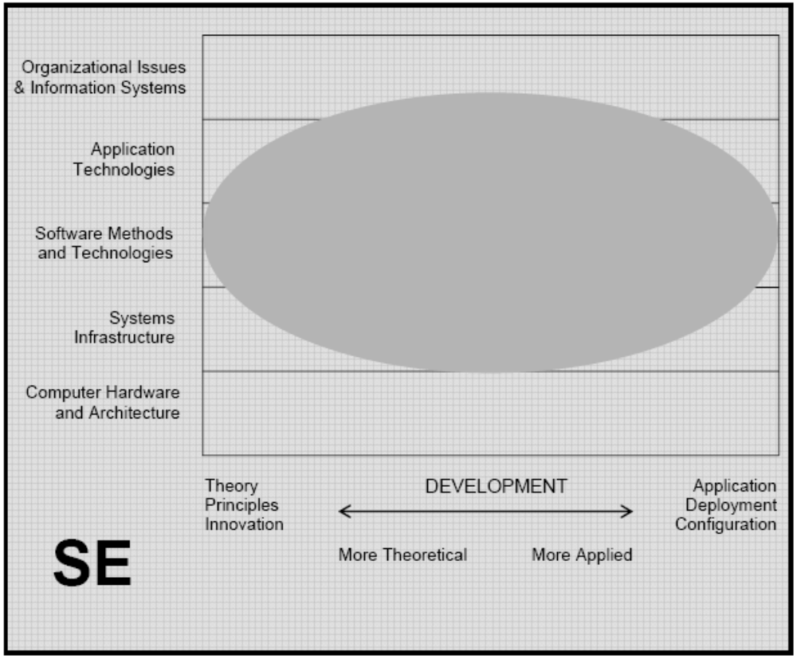
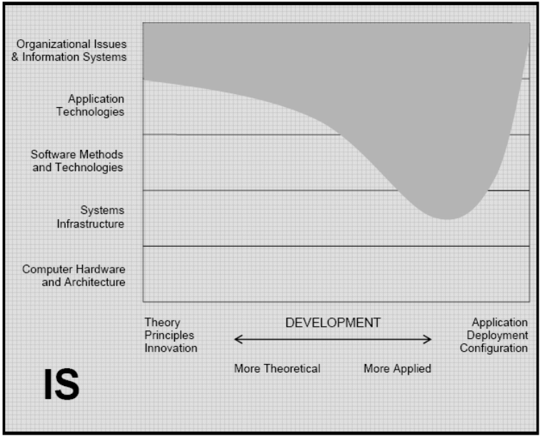
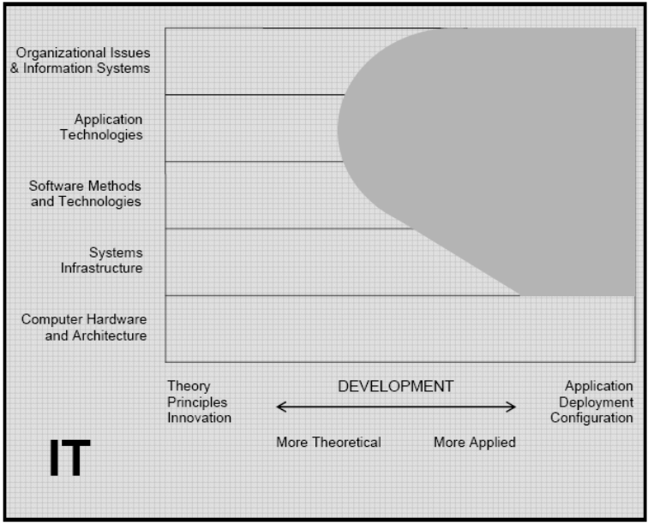
软件工程学科范畴

Slide 19
软件工程知识体系（SWEBOK）
软件需求
软件设计
软件构造
软件测试
软件维护
需求工程过程
需求获取
需求分析
需求规格说明
需求验证
需求管理
基本概念
关键问题
结构与体系结构
质量分析与评价
设计符号
策略与方法
降低复杂性
预知多样性
结构化验证
使用外部标准
基本概念和定义
测试级别
测试技术
测试相关度量
测试过程管理
基本概念
维护过程
关键问题
维护技术
软件配置管理
软件工程管理
软件工程过程
软件工程工具与方法
软件质量
配置过程管理
配置标识
配置控制
配置状态报告
配置审计
软件发布管理与交付
组织管理
过程／项目管理
软件工程度量
软件过程概念
过程基础设施
过程度量
过程定义
定性过程分析
过程实施与变更
软件工具
软件方法
软件质量概念
SQA和V&V目的与计划
SQA和V&V活动与技术
适用于SQA和V&V的度量

Slide 20
工程实践能力要求
基础开发技能：具有计算机专业基础，掌握软件工程知识和技能，并且具备作为软件工程师从事工程实践所需的专业能力。
团队合作能力：既要能够独立从事的软件项目开发，又要能够在团队方式下与项目组成员协同工作。
文档撰写能力：掌握文档撰写规范、内容组织方法、文档评审要点，以及如何运用配置管理手段对文档实施全过程、全方位管理。
工程管理能力：要了解工程项目的特点，熟悉工程管理原则，运用工程化的方法和技术，组织实施软件工程项目开发和维护。
系统建模能力：培养抽象思维和全局观念，能系统化进行问题识别和分析、设计、构造、测试，掌握应用于各阶段的模型表示和语义。
沟通表达能力：能清楚地表达自己的理解和方案思路，掌握有效的沟通技巧，能够与用户、开发与管理人员建立通畅的沟通渠道。
适应发展能力：能够认识到专业知识持续发展的必要性，当新的模型、技术和工艺出现的时候，积极主动地学习，适用不断发展的需要。
以上七种能力的训练，有助于软件工程专业学生能够应用软件工程及其
相关专业知识，高质量地综合解决复杂系统的工程相关问题。

Slide 21
系统工程：软件工程的派生者
系统是由这样的一组构件组成的有机体，它们相互关联、相互协作，共同实现一个特定的目标。如产品、服务等。
基于计算机的系统可以包含软件，机械设备、电子设备和硬件设备，数据库，文档，规程，以及系统的操作者。

Slide 22
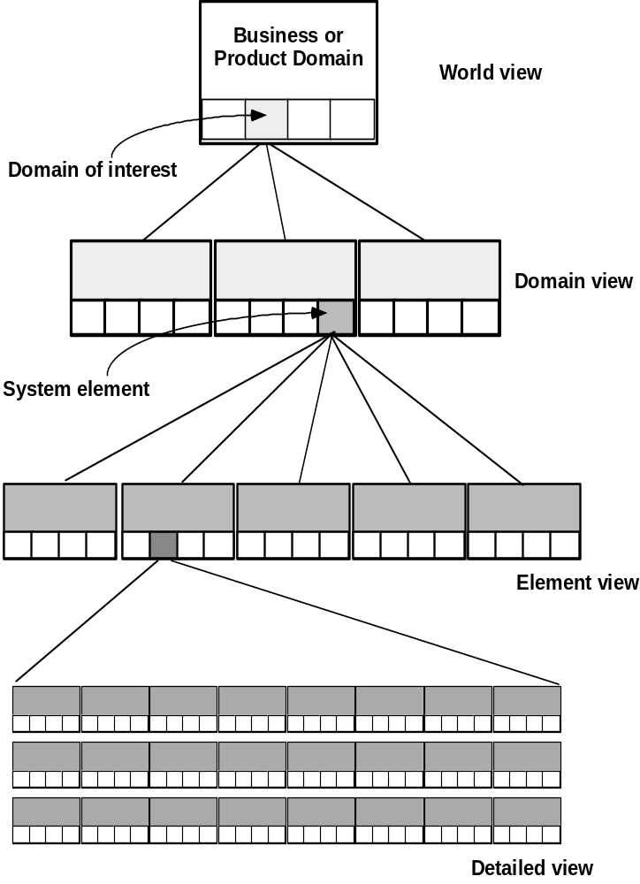
系统结构（System Hierarchy）
System Engineering

Slide 23
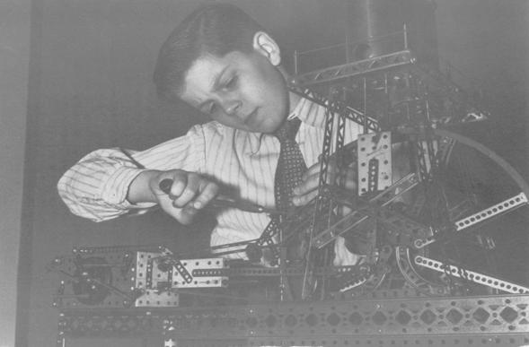
何谓系统工程？
系统工程（system engineering）关注于各类系统单元。系统工程就是对这些单元进行分析、设计和组织，使其成为一个系统的过程。系统形式可以是实现信息变换或控制变换的一类产品、服务或技术。

Slide 24
系统工程过程
系统工程过程在不同的应用领域有不同的表现形式：
  当工作集中于某业务企业时，就演化为业务工程过程；
  关注产品生产的过程成为产品工程。
共性活动：
需求定义
系统分解
子系统开发
系统集成
系统安装
系统演化
系统淘汰

Slide 25
针对产品工程（Product Engineering）
The complete product
Requirements engineering
Capabilities
Hardware
Component engineering
Software
System Engineering
data
function
behavior

Slide 26
针对业务工程（Business Engineering）
The enterprise
  strategic goals defined
  success factors/business
  rules identified
  enterprise model created
Information Strategy Planning
Business Area
Business Area Analysis
  processes/services
  modeled
  interrelationships of
  processes and data
System Engineering
Business System
Design
  Architecture
  modeled
  Application,
  data,technique
Construction & integration
  System implemented
  Document
Notes:
企业信息系统的五个基本要素
1。企业的组织结构——实施者视觉
2。流程——用户视觉
3。数据——开发人员视觉
4。业务规则——开发人员视觉
5。功能（性能）——开发人员视觉、实施者视觉

Slide 27
软件工程过程
Problem
definition
Status
quo
Technical
Development
Solution
integration

Slide 28
过程模型：嵌套表示
Problem
definition
Status
quo
Technical
development
Solution
integration
Status
quo
Problem
definition
Status
quo
Technical
development
Solution
integration
Problem
definition
Status
quo
Technical
development
Solution
integration

Slide 29
过程模型：分类
线性顺序模型
原型模型
RAD模型
演化软件过程模型
基于构件的开发
形式化开发模型

Slide 30
线性顺序模型或传统生存期或瀑布模型
System/information
engineering
Design
Code
Test
Analysis

Slide 31
线性顺序模型或传统生存期或瀑布模型
Requirements Analysis
System design
Program design
Coding
Unit & Integration Testing
System Testing
Acceptance Testing
Operation & Maintenance

Slide 32
线性顺序模型或传统生存期或瀑布模型
Requirements Analysis
Requirements
System design
Design
Program design
Implementation
Coding
Unit & Integration Testing
System Testing
Acceptance Testing
Operation & Maintenance

Slide 33
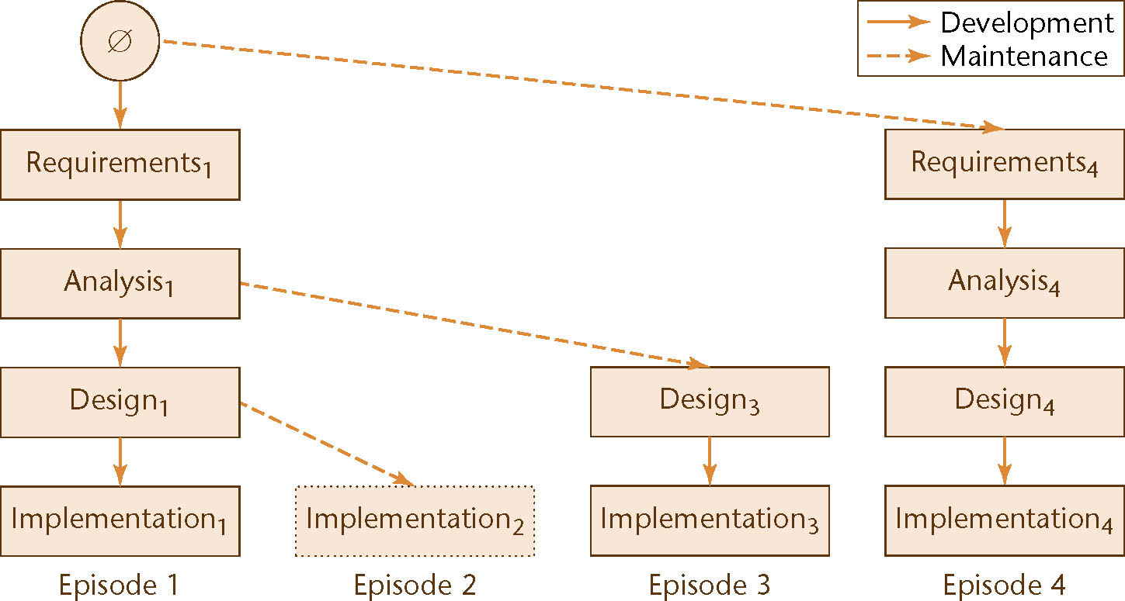
软件维护与基线
Baseline₁: Requirements₁→Analysis₁ → Design₁ → Implementation₁
Baseline₂: Requirements₁→Analysis₁ → Design₁ → Implementation₂
Baseline₃: Requirements₁→Analysis₁ → Design₃ → Implementation₃
Baseline₄: Requirements₄→Analysis₄ → Design₄ → Implementation₄

Slide 34
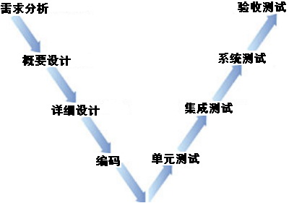
线性顺序模型特点
严格活动序列；
严格阶段成果评审；
不允许需求的不确定性；
不显式支持活动迭代；
要求用户极大的耐心；
开发过程“阻塞”；

Slide 35
过程模型：分类
线性顺序模型
原型实现模型
RAD模型
演化软件过程模型
基于构件的开发
形式化开发模型

Slide 36
原型实现模型
Listen to
customer
Build/revise
mock-up
Customer
test drives
mock-up

Slide 37
原型实现模型特点
支持问题从抽象到具体的逐步演化过程
软件的“临时版本”，未考虑性能需求
技术方案未必最优
会导致开发过程的不可收敛性
多作为沟通用户和开发者的桥梁，而后抛弃

Slide 38
过程模型：分类
线性顺序模型
原型模型
RAD（Rapid Application Development）模型
演化软件过程模型
基于构件的开发
形式化开发模型

Slide 39
RAD模型
Team #3
Team #2
Business
modeling
Team #1
Business
modeling
Data
modeling
Business
modeling
Process
modeling
Data
modeling
Application
generation
Data
modeling
Process
modeling
Testing &
turnover
Application
generation
Process
modeling
Testing &
turnover
Application
generation
Testing &
turnover
60—90 days

Slide 40
RAD模型特点
基于构件的快速线性开发；
大型项目需要足够的人力组建足够的RAD组；
要求较高的业务水平和开发水平；
适合成熟领域的应用开发；
模块划分的过分独立会带来性能的降低；

Slide 41
过程模型：分类
线性顺序模型
原型模型
RAD模型
演化软件过程模型
基于构件的开发
形式化开发模型

Slide 42
演化软件过程模型
——体现软件的变化特征，突出迭代思想——
增量模型
  以尽早占领市场为目的，逐步发布版本；
  可有计划地管理技术风险；
螺旋模型
  不同版本、不同形式的不断进化；
  需要高水平的风险评估技术；
并发开发模型
  由用户要求、管理决策和评审结果驱动；
  每一个软件工程活动触发活动网络的状态变迁；

Slide 43
演化增量模型
System/information
engineering
Increment 1
Delivery of
1st increment
Analysis
Design
Code
Test
Increment 2
Delivery of
2nd increment
Analysis
Design
Code
Test
Increment 3
Delivery of
3rdincrement
Analysis
Design
Code
Test
Delivery of
4th increment
Increment 4
Analysis
Design
Code
Test
Calendar time

Slide 44



你们的项目进展如何？
我们正在项目的编码工作。
我们正处在项目的编码阶段。目前的工作主要集中在产品的版本1。……，预计16年10月发布版本1。我们同时工作在产品的版本2，需求分析刚刚开始，正在修改版本1的概要设计以适合现在刚批准的版本2的需求分析，预计17年1月发布版本2。……，版本3的软件需求说明安排在下周复审，版本3大约在17年6月发布。

Slide 45
螺旋模型
制订计划
决定目标
方案和限制
累计
成本
风险分析
评价方案，识别
风险、消除风险
风
险
风
分
险
分
析
风
险
析
分
析
可运行
原型
提交线
评审
原型1
原型2
原型3
需求计划
生存期
计划
软件
需求
开
软件
产品
设计
详细设计
集
发
计
划
需求
确认
成
与
测
设计确认
与验证
试
单元
测试
编码
集成
与
测试
验收
测试
实现
开发、验证
下一产品
实施工程
客户评估

Slide 46
演化并发开发模型
Analysis activity
None
Under
development
Awaiting
Change
Under view
Under revision
Baselined
Done

Slide 47
软件过程模型：分类
线性顺序模型
原型实现模型
RAD模型
演化软件过程模型
基于构件的开发
形式化开发模型

Slide 48
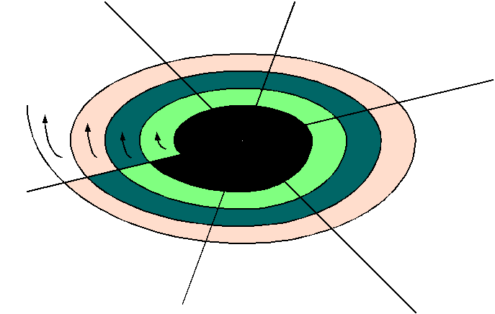
基于构件的开发——
面向对象范型
Identify
candidate
components
Planning
Risk
analysis
Customer
communication
Construct
nth iteration
Of system
Look up
Components
In library
Put new
Components
In library
Extract
Components
If available
Customer
evaluation
Engineering
Construction & release
Build
Components
If unavailable

Slide 49
软件过程模型：分类
线性顺序模型
原型实现模型
RAD模型
演化软件过程模型
基于构件的开发
形式化开发模型

Slide 50
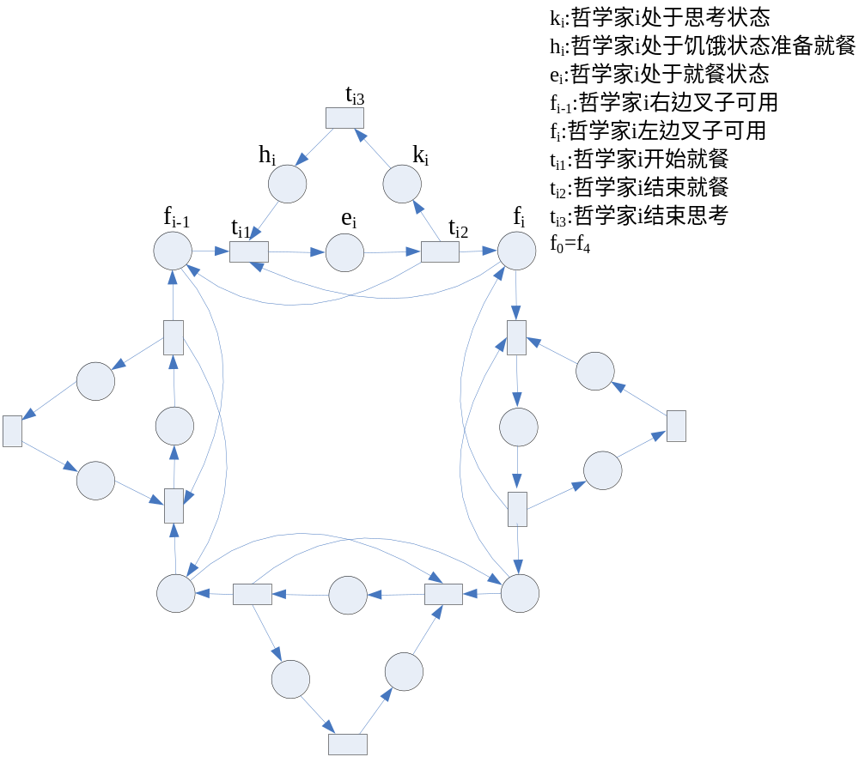
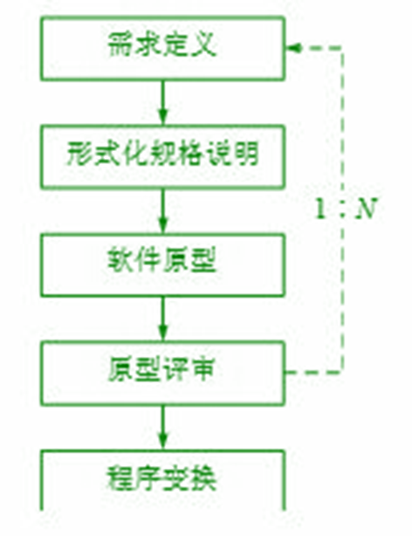
形式化开发模型

Slide 51
实例分析
CPMS III( China Patent Management System III)
CPMS III 将实现专利审查的全方位、全流程管理，提高业务部门的电子化、信息化和高质量的程度。它所包含的业务有受理申请文件和中间文件的受理，发明、外观设计、实用新型专利的审查、保密管理、分类、公开公告出版登记、复审及无效、统计分析、发文打印、PCT……

Slide 52

专利局信息化建设方案——Enterprise Model(I)
审查辅助
系统
CPMS III
电子申请
系统
专利局信息系统
电子文档
系统
统计分析
系统
电子出版
系统

Slide 53
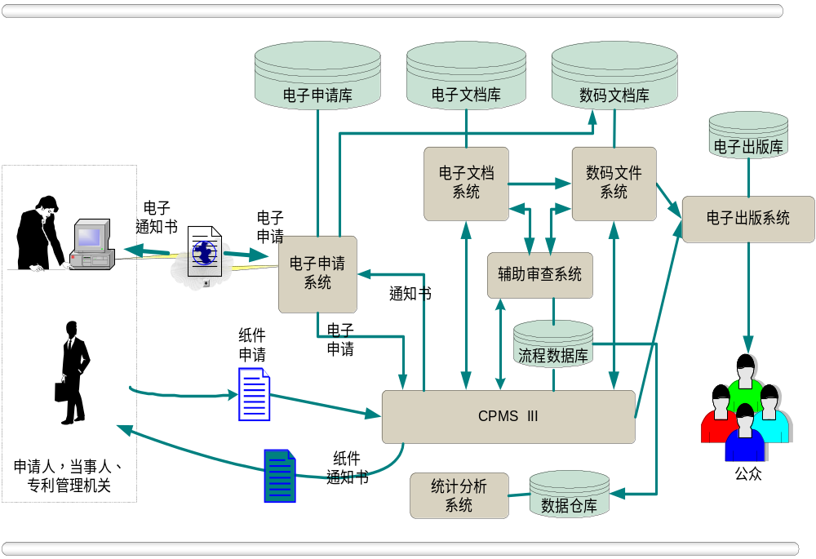
专利局信息化建设方案——Enterprise Model(II)

Slide 54
CPMS III目标—strategic goals
资源共享，实现专利申请全流程、全方位管理
规范专利审批程序，提高专利申请审批质量
强化电子化文档管理，向无纸化工作模式过渡
加强权限管理，提高系统安全性
灵活方便的全方位、全流程查询
动态多维统计、分析，为决策提供支持
优化业务过程，提高审查效率
集中控制与分布式结合，兼顾柔性与统一性
success factors/business rules

Slide 55
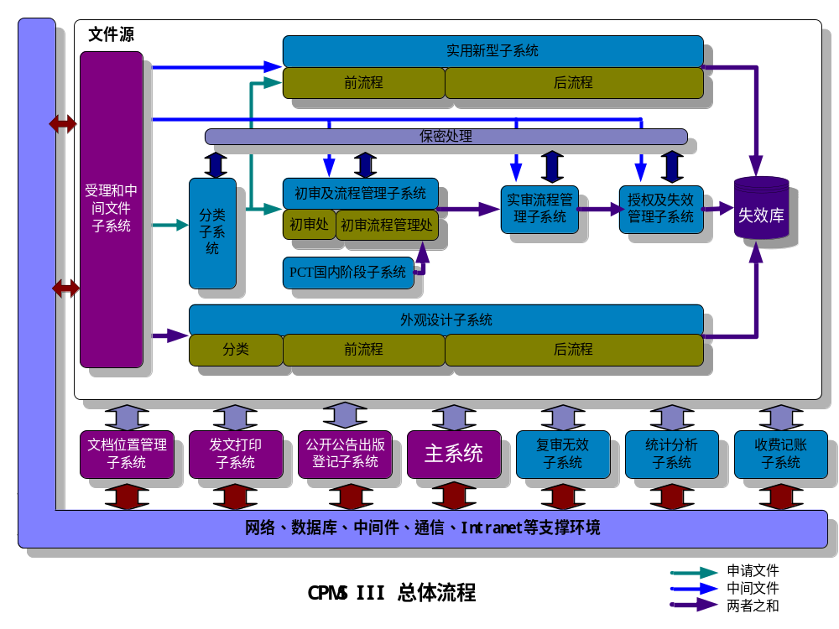
CPMS III 过程流模型-----process model

Slide 56
体系结构模型------architecture model
业务体系结构定义了企业的业务过程、实施业务过程的组织结构以及实施场所。
业务体系结构
数据体系结构描述了为运行业务过程所需要的数据信息。
技术体系结构标识了为实现业务而采用的技术和产品。
应用体系结构描述了为业务用户提供的软件的功能、结构和界面。
数据体系结构
应用体系结构
技术体系结构
集成体系结构定义了实现业务所需的应用、数据和技术的协作方式。
集成体系结构
Notes:
根据系统的特点和我们对体系结构技术的研究，我们认为CPMS Ⅲ的体系结构模型应该着重反映如下方面：系统的业务需求、系统的应用架构、底层的数据、系统中采用的各项技术以及系统的集成框架。
业务体系结构
业务体系结构定义了企业的业务过程、实施业务的组织结构以及相应的实施业务场所。
应用体系结构
应用体系结构描述了标准界面、设施和业务需要的应用模型。
数据体系结构
数据体系结构描述了为运行业务过程所需要的数据信息。
技术体系结构
技术体系结构标识了为了实现业务而采用的技术和产品。
集成体系结构
集成体系结构定义了实现业务所需的应用、数据和技术的协作方式。
下面我们简要地介绍这五个体系结构视图是如何来表示信息系统各个方面的。

Slide 57
CPMSIII 业务过程部署结构
复审委员会
审查一部
业务管理部
审查部
发文打印中心
.
.
.
提案
初审及
流程管理
提档请求
实审提档
管理
实审流程
新案管理
提档清单
审查案卷
提档案卷
实审案卷
管理
实质审查
实审流程
老案管理
中间文件
回案
回案
复审
通知书
授权及
失效管理
发文

Slide 58
CPMS III 营运数据模型
营运数据
  概念实体模型
  逻辑实体模型
  物理数据模型
概念实体
部门案卷
分配
工作
日历
部门组织
机构
人员
管理
系统
维护
部门人员
管理
送达消息
概念实体组
组织
结构
部门历史
记录
系统公共
信息
科目管理
文档位置
业务处理
信息
财务管理
信息
财务记录
专利
状态
文件
列表
失效专利
信息
收费记录
专利信息
著录
项目
电子文档
信息
专利
状态
专利
缴费
著录
项目
文件
列表
中间文件
专利
缴费
申请文件
通知书

Slide 59
CPMSIII 知识数据模型
知识数据
  超实体信息模型
  业务数据分类模型
  概念实体模型
  逻辑实体模型
  物理数据模型
数据仓库
业务进展
信息
工作体系
建设
营运数据
人员需求
系统公共
信息
业务处理
信息
专利信息
三种专利
申请趋势
财务管理
信息
失效专利
信息
电子文档
信息
各阶段专
利统计
文献发行
专利状态
分析

Slide 60

CPMSIII应用体系结构
☞ 表示层一般采用CHUI/GUI作为人机界面，用于处理用户系统接口的细节。
界面对象
表示
☞ 流程控制层属于系统的高层领域，封装了与业务对象有关的信息和行为。
流程
控制
应用域
☞ 业务规则层是系统的处理核心，它将特定的规则、策略和运算法则编制成代码。
业务
规则
业务规则
可重用组件
☞ 数据访问层处理永久数据的存储和访问。在信息系统中，将特定应用的数据操作与应用逻辑分开是很困难的，因而数据访问划分可以限于通用的资源管理器。
数据
访问
关系数据库接口
通讯接口
实体对象
关系数据库
Notes:
事务的管理，主要是在流程控制层来启动事务，避免事务冲突
实体对象到数据库逻辑表的映射关系。
举例在43页

Slide 61


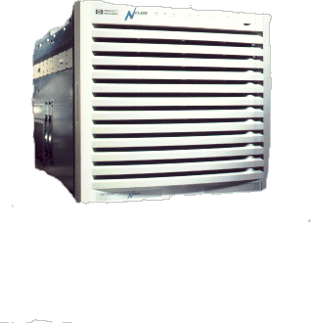




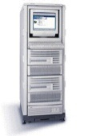


CPMSIII 技术体系结构
SuperDome四个分区
外网
内网
分区三：
CPMS III统计分析系统
分区四：
XML数码文件系统
Internet
Web服务器
HP L3000
数据挖掘服务器
XML数码文件
系统服务器
Router
分区一：
CPMS III流程管理
辅助审查系统
分区二：
CPMS III流程管理
辅助审查系统
认证 服务器
HP L2000
应用中间件服务器
双心跳线
数据库服务器
备份工作站
网管工作站
HP C3600
数据备份磁带库
HP SureStore 2/20
文件系统服务器
HP L3000
电子出版系统服务器
HP L3000
EMC 共享磁盘阵列
Mail 服务器
HP L3000
心跳线
SUN 共享磁盘阵列
打印服务器
HP LC2000
黑白打印机
HP 8150
彩色打印机
HP 8550
发文打印系统

Slide 62
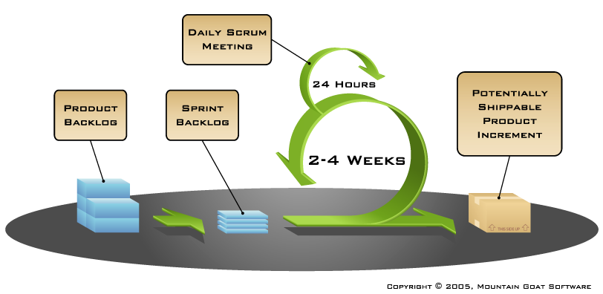
专题讨论1：敏捷软件开发 VS.传统软件工程
Agile software development：
一种应对快速变化的需求的一种软件开发方法。基于迭代和增量开发,通过自组织,跨团队,沟通协作完成开发工作。
敏捷开发12条准则
1.最重要的是通过尽早和不断交付有价值的软件满足客户需要。
2.欢迎需求的变化，即使在开发后期。驾驭变化，保持客户竞争优势。
3.经常交付可以工作的软件，从几星期到几个月，时间尺度越短越好。
4.业务人员和开发者应该在整个项目过程中始终朝夕在一起工作。
5.给开发者提供适宜环境，满足他们的需要并相信他们能够完成任务。
6.在开发小组中最有效率也最有效果的信息传达方式是面对面的交谈。
7.可以工作的软件是进度的主要度量标准。
8.敏捷过程提倡可持续开发。出资方、开发人员和用户应该能够保持恒久稳定的进展速度。
9.对卓越技术与良好设计的不断追求将有助于提高敏捷性。
10.要做到简洁，即尽最大可能减少不必要的工作。
11.最好的架构、需求和设计都源自自我组织的团队。
12.每隔一定时间，团队都要总结如何更有效率，然后相应地调整自己的行为。
人与人的交互：优先于过程和工具。
可以工作的软件：优先于求全责备的文档。
客户协作：优先于合同谈判。
随时应对变化：优先于循规蹈矩。

Slide 63
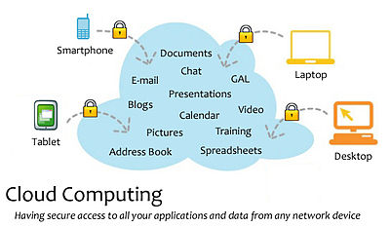
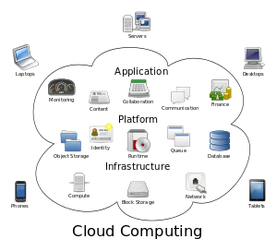
专题讨论2：云计算对传统软件工程的影响
云计算（Cloud Computing）：一种基于互联网的计算方式，通过这种方式，共享的软硬件资源和信息可以按需求提供给计算机和其他设备。
软件架构的开放性
软件对象的多样性
软件过程的动态性
开发组织的社会化
开发人员的大众化
资源部署的虚拟化

